Slide 1
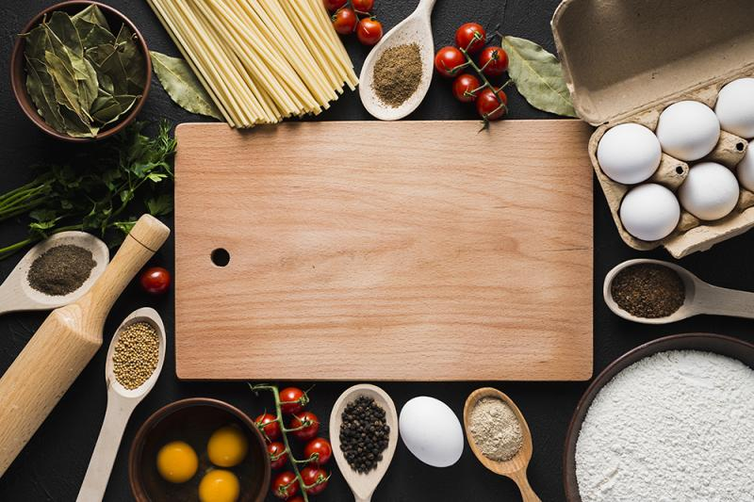
UOrder

Slide 2



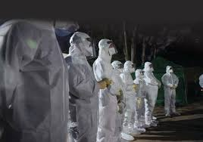



תקופת הביאה אותנו לסיטואציה שבה יש סכנה ממשית לצאת ולהיחשף לאנשים וגורם לקשיים רבים בכל תחומי החיים.

Slide 3

אז מה הבעיה?
בעקבות העלייה בתחלואה כל המסעדות נסגרו ללקוחות לכן ענף המסעדנות ספג מכה כלכלית קשה בשל אופציות החשיפה הרבות המצויות במסעדות. לכן חיפשנו גורמים שיסיעו לנו בשיפור המצב שמירה על בריאותינו.

Slide 4

UOrder
הפתרון הינו אפליקציה נותנת ללקוח אפשרות להזמין מקום ולקבל שירות מהמסעדה באמצעות מגע מינימלי בין המלצר ללקוח.

